Slide 1
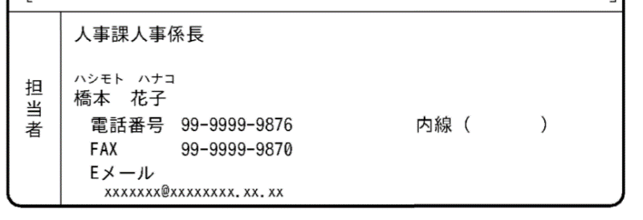

ハローワークへ求人を提出される事業主の皆さまへ
求人掲載時の営業電話の
トラブルにご注意ください
最近、電話で「無料で当社のサイトに求人広告を掲載しませんか？」との勧誘があり、契約したところ、無料掲載期間経過後に自動で有料掲載へ移行し、多額の広告料金を請求されるといった事案が発生しています。
求人広告をインターネット等に掲載依頼する際には
！
事前に広告料金や掲載期間、無料掲載期間終了後の料金、
解約方法等を確認した上で契約を行ってください。
実際に相談の
あったケース
電話で求人広告の無料掲載の案内を受け、申請書がFAXで届き契約。申請書の下に「○○日経過後は有料掲載へ移行する。」と小さく記載されていたが、電話では有料掲載の話もなかったことから、記載内容に気がつかなかった。その結果、無料掲載期間経過後に自動で有料掲載に移行し、多額の広告料金を請求された。
※なお、求人者の求めに応じ、その募集情報をインターネット等で提供すること（あっせん行為を含まない）や、その広告料金を請求することは違法ではありません。
ハローワークで求人を公開した際に、求人広告サイトを運営する事業者等から電話がかかってくることがあるとの声をいただいています。
ハローワークでは、このような対応も可能です！
ハローワークの求人票上で、営業をお断りする旨を記載できます！
記載場所の例
記載例①
ハローワーク以外の職業紹介
事業者からの営業はお断り
記載例②
求人掲載の営業はお断り
※営業を技術的に拒否できるわけではありませんので、あらかじめご了承ください。
担当者の連絡先を非公開にもできます！
ハローワークに提出した求人票をインターネットに公開する際に、
担当者の名前や電話番号などを非公開にすることができます！
※ただし、同時に事業所名、所在地、ホームページ、画像情報などの他の企業情報も非公開となり、ハローワークの窓口の提供または求職者マイページのみ閲覧可能となります。非公開になる情報については、詳しくはハローワークにお尋ねください
都道府県労働局・ハローワーク
LL060808首01

